Slide 1
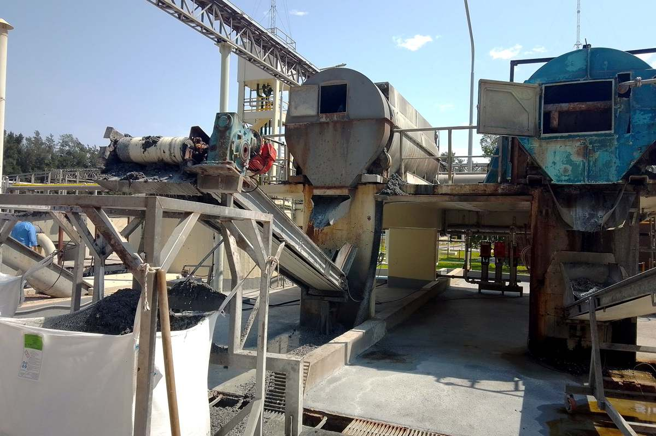

















VAGUADA ●
CONSULTORA AMBIENTAL
SOLUCIONES AMBIENTALES PARA INDUSTRIAS E INSTITUCIONES.
Diagnóstico, diseño, gestión e implementación de soluciones ambientales. Desarrollos aplicados al sector industrial, infraestructura y recursos naturales.
Nos encargamos de todo.
01
02
03
04
Relevamos el problema
en el lugar: técnico, normativo u operativo.
Diseñamos a medida
ingeniería, balances o documentación normativa.
Gestionamos todo
compras, proveedores y trámites hasta la ejecución.
Entregamos funcionando
permiso aprobado u obra operando.
Áreas de trabajo
Diagnósticos y recomendaciones
Cumplimiento ambiental
Agua y efluentes
Entendimiento técnico de la operación como punto de partida.
EIA, DIA, permisos, licencias y planes de gestión.
Infraestructura de agua y tratamiento de efluentes.
Residuos y economía circular
Emisiones atmosféricas
Sustentabilidad empresarial
Gestión de residuos y modelos de valorización.
Caracterización, modelación y control de emisiones.
Cultura ambiental, indicadores y datos para la gestión.
Riesgo climático y adaptación
Remediación y restauración
Modelado hidráulico e hidrológico
De datos climáticos a decisiones de inversión.
Suelos, aguas y ecosistemas.
Crecidas y escurrimientos con HEC-RAS y HEC-HMS.
Sectores de aplicación
Minería
Energía
Industria y manufactura
Infraestructura y construcción
Hidrocarburos y combustibles
Industria agro-ganadera
Logística
Grandes instalaciones
Sector público y gobiernos
Equipo
Francisco Salvadores
Luca Parquet
DIRECTOR OPERATIVO
DIRECTOR DE SIG Y MODELADO
Ingeniero Ambiental
Universidad Nacional del Litoral
Ingénieur — École des Ponts ParisTech, Francia
Ingeniero en Recursos Hídricos, UNL
Evaluación de impacto ambiental, líneas de base, gestión integral de residuos y sistemas ISO 14001 / ISO 9001. Coordinación de equipos interdisciplinarios.
Modelación hidráulica e hidrológica (HEC-RAS, HEC-HMS, TELEMAC-MASCARET) y SIG. Experiencia en Francia y Argentina en obras y riesgo de inundación.
CONTACTO
contacto@vaguada.com
+54 3804 49-4798
La Rioja y Provincias Aledañas, Argentina

